Slide 1

Manajemen komunikasi antar anggota team Kesehatan dalam implementasi patient safety
Brigitta Ayu Dwi Susanti, M.Kep

Slide 2
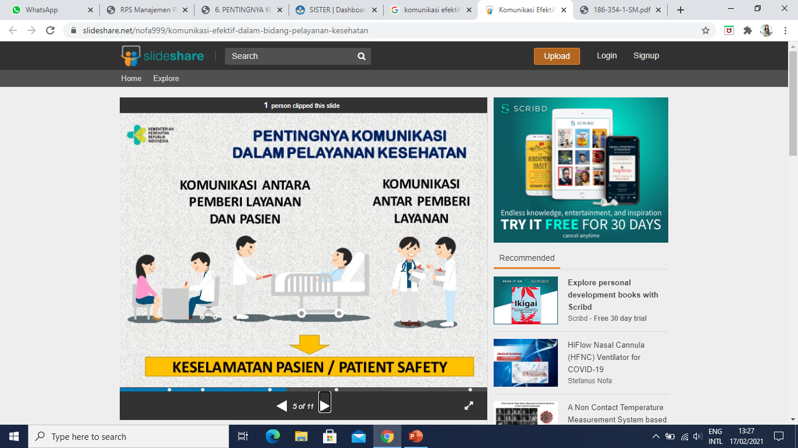

Slide 3
Keterampilan tenaga kesehatan tidak cukup untuk memberi pelayanan yang memuaskan pasien,dibutuhkan komunikasi yang baik antara tenaga kesehatan dengan pasien.
Komunikasi efektif mencakup komunikasi verbal dan non verbal. Pasien mengatakan puas dengan komunikasi verbal dan nonverbal yang baik, hal ini disebabkan karena pendekatan,dengan perilaku perawat/nakes yang sopan,serta sentuhan perawat dalam melaksanakan asuhan keperawatan agar dapat membuat pasien merasa puas dan nyaman.

Slide 4
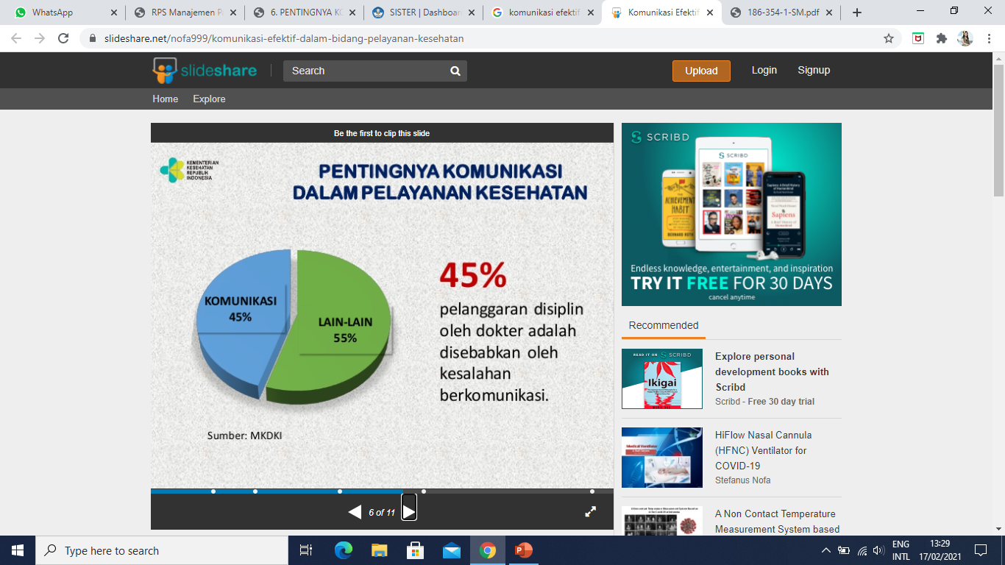

Slide 5
Kolaborasi interprofesi adalah kerja sama antar profesi kesehatan dari latar belakang profesi yang berbeda dengan pasien dan keluarga pasien untuk memberikan kualitas pelayanan yang terbaik (WHO, 2010). Upaya meminimalisir terjadinya kesalahan medis atau yang terkait dengan aspek keselamatan pasien, maka manajemen rumah sakit perlu menciptakan sistem keselamatan pasien
Komunikasi yang baik dan efektif antar tenaga Kesehatan dapat mendukung pelayanan professional dan meningkatkan keselamatan dan kenyamanan pasien

Slide 6
Pada suatu kolaborasi, dibutuhkan komunikasi yang baik antar sesama. Komunikasi dapat efektif apabila pesan diterima dan dimengerti sebagaimana dimaksud oleh pengirim pesan, pesan ditindaklanjuti dengan sebuah perbuatan oleh penerima pesan dan tidak ada hambatan untuk hal itu. Komunikasi yang efektif terjadi bila pendengar menangkap dan menginterpretasikan ide yang disampaikan dengan tepat seperti apa yang dimaksud oleh pembicara.
Kemampuan untuk bekerja dengan profesional dari disiplin lain untuk memberikan kolaboratif, patient centred care dianggap sebagai elemen penting dari praktek profesional yang membutuhkan spesifik perangkat kompetensi.

Slide 7
Inter professional calaboration (IPC) adalah kerjasama antara profesi kesehatan dengan latar pendidikan berbeda menjadi satu tim berkolaborasi untuk meningkatkan kualitas pelayanan kesehatan yang efektif (WHO, 2010). IPC menurut Institute of Medicine (IOM) bekerjasama efektif dalam tim memegang peranan utama dalam perbaikan sistem organisasi pemberian pelayanan berfokus pada pasien (Patient Cantared Care), karna lebih aman, efektif dan efisien (Anthoine et al., 2014; Gree et al., 2015; Rousseau et al., 2017; Stephens et al., 2016). IPC merupakan strategi dalam meningkatkan kualitas pelayanan. Strategi IPC bertujuan untuk patient safety, kekurangan SDM, dan mengubah sistem perawatan kesehatan yang lebih efektif (National Research Council 2000)

Slide 8
praktek IPC dibagi 4 dimensi dalam Assessment of Interprofessional Team Collaboration Scale (AITCS) meliputi partnerships, Cooperation, Coordination, Shared Decision Making.

Slide 9
Partnerships merupakan jenis hubungan kerja yang dilandasi hukum antara dua atau lebih orang, Cooperation adalah usaha yang dilakukan bersama antara individu atau kelompok manusia untuk mencapai tujuan persama dalam organisasi,

Slide 10
Coordination merupakan sinkronisasi upaya anggota kelompok dalam memberikan kesatuan pendapat dan tindakan dalam pencapaian tujuan organisasi, dan
Shared Decision Making atau dalam pengambilan keputusan secara bersama merupakan sebuah proses dalam semua pihak yang bekerja sama dalam mengeksplorasi pendapat yang relevan. Dimensi IPC ini sangat perlu diperhatikan dan dijalankan oleh rumah sakit.

Slide 11
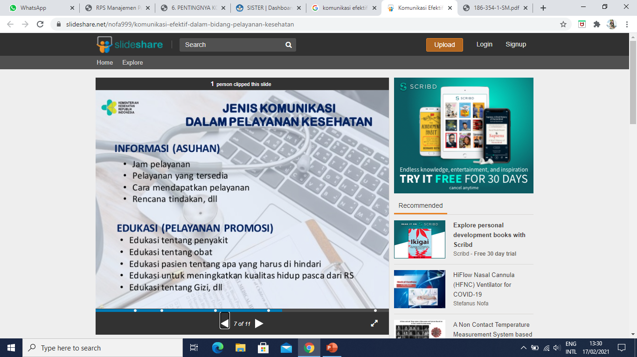

Slide 12
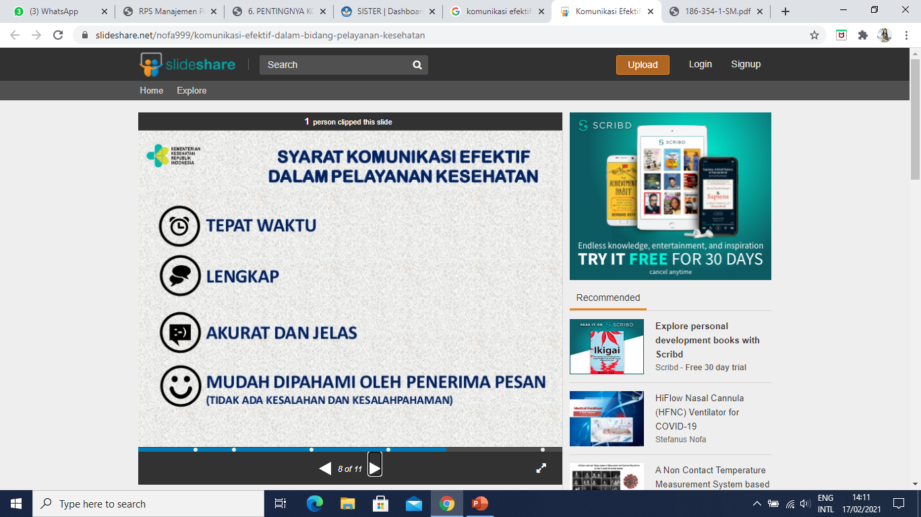

Slide 13
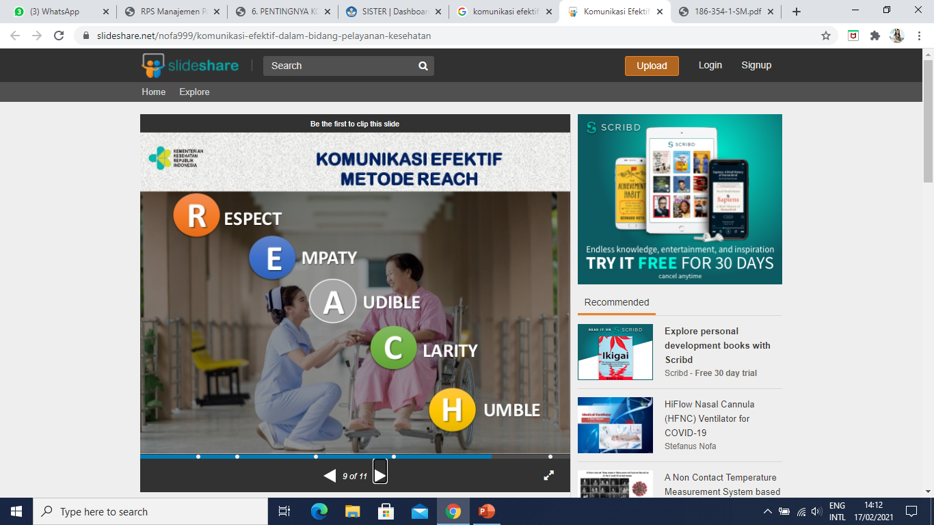

Slide 14
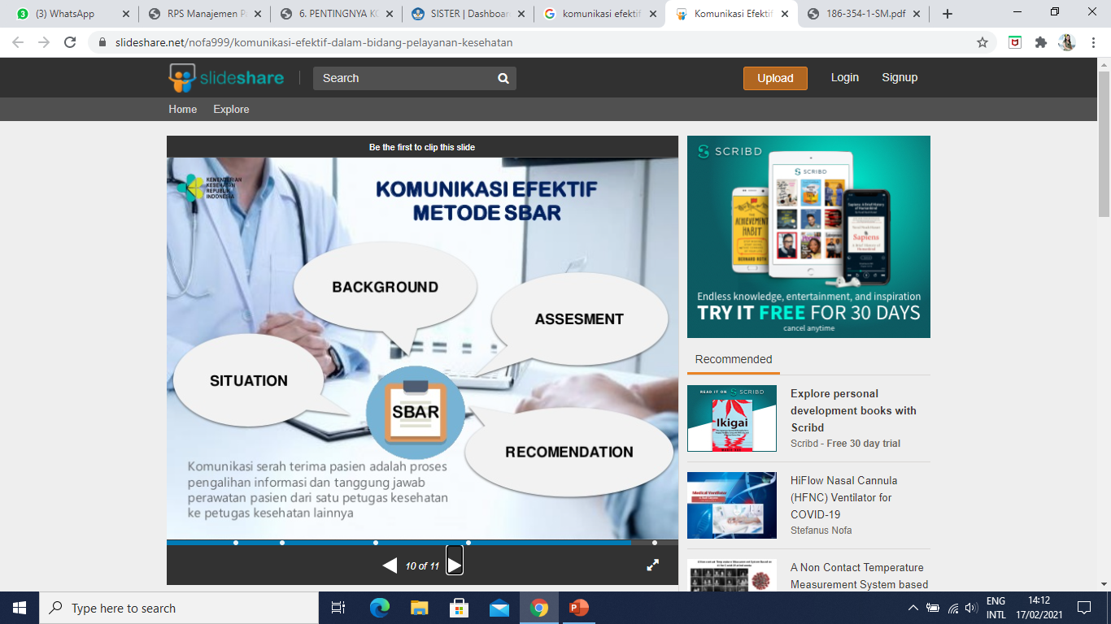

Slide 15
PENUTUP
Bagi rumah sakit diharapkan agar memberikan fasilitas dan pelayanan kesehatan dengan komunikasi yang baik dan benar agar meningkatkan kualitas prelayanan yang diberikan kepada pasien. Setiap bentuk tingkah laku yang dilakukan akan mengungkapkan pesan tertentu yang disampaikan dan merupakan bentuk komunikasi yang efektif.
Serta perawat juga dituntut untuk selalu menjaga kepercayaan dan kepuasaan pasien dengan meningkatkan kualitas asuhan pemberian keperawatan agar kepuasaan pasien meningkat.

Slide 16
